Slide 2
Mesa de trabajo:
Resolución de problemas
Identificación de patrones de comportamiento estudiantil con el uso de dispositivos móviles impactando en el rendimiento académico y las prácticas profesionales
Manuel Alejandro Meléndez Pérez
Martha Patricia Martínez Vargas
Maira Angélica Rojas Contreras
CUCEA
martha.mvargas@academicos.udg.mx

Slide 3
Contenido:
Introducción
Cntexto
Material y método
Evaluación de los resultados
Conclusiones
Recomendaciones a los jovenes estudiantes

Slide 4
Introducción
Dentro de las prácticas profesionales y actividades académicas de cualquier carrera, el celular en gran medida puede ser una herramienta muy poderosa.
Los estudiantes no le dan el valor profesional que esto significa
Al no tener consciente estas buenas prácticas
Lo que debía ser un proceso de desarrollo de habilidades alentadas por los dispositivos móviles
Derivado del buen uso de las mismas durante las actividades académicas en las instalaciones educativas
Convierten a las prácticas profesionales un ambiente difícil y complicado

Slide 5
Problema
Actualmente los alumnos con frecuencia utilizan los dispositivos móviles durante actividades académicas y prácticas profesionales, sin embargo, no lo utilizan de una forma adecuada, es decir; como una herramienta de apoyo para el aprendizaje, creando patrones de comportamiento en los diferentes ambientes educativos.

Slide 6
Hipótesis
A causa del mal uso de los dispositivos móviles los alumnos adoptan patrones de comportamiento inadecuados durante las actividades académicas y prácticas profesionales, resultando en el abuso de los dispositivos móviles convirtiéndolos en un distractor y no en una herramienta de apoyo.

Slide 7
Objetivo general
Identificar patrones de comportamiento en los estudiantes con el uso de los dispositivos móviles (celulares) durante las actividades académicas y prácticas profesionales.

Slide 8
Dispositivos móviles, uso y abuso en adolescentes en escenarios académicos y en la realización de prácticas profesionales
Smartphones y las relaciones interpersonales de los jóvenes universitarios en la ciudad de Barranquilla (Colombia)
Variables estudiadas, frecuencia de revisión de mensajes y llamadas, conflicto en las relaciones con padres, amigos y pareja.
El 80% estaba suscrito a un plan de datos
El 53% revisaba su Smartphone cada 15 minutos o menos
El 66% lo llevaba a todas partes
El 52% lo usaba en exceso.
Las dos razones de uso más frecuentes
Contacto/diversión 22% y contacto/estudio 12.5%.
Las mujeres usaban más el celular y tenían más conflictos en sus relaciones que los hombres debido al uso excesivo.
(Peñuela Epalza, Patermina del Río, Camacho Pérez, Acosta Barrios, & De León De León, 2014)

Slide 9
Identificación del uso de los dispositivos móviles en escenarios académicos y de prácticas profesionales
Método de análisis encuesta: con 20 preguntas
Las variables analizadas del uso de dispositivos móviles fueron; ocio y socialización, actividades académicas y actividades profesionales.
La muestra:
Estudiantes de primer semestre hasta octavo semestre 25 encuestados.
Nivel Licenciatura del Centro Universitario de Ciencias Económico Administrativas (CUCEA) de la Universidad de Guadalajara (UdeG)
Carreras: Administración, Administración Financiera y Sistemas, Gestión de Negocios Gastronómicos, Gestión y Economía Ambiental, Mercadotecnia y Negocios Internacionales.
Calendario 2019B (agosto-diciembre).

Slide 10
Evaluación de los resultados
Encuestados
Hombres 15 representan el 60%
Mujeres 10 representan el 40%
Entre los 20 y 27 años en promedio
Todos los encuestados tienen en su posesión un teléfono celular
Las redes sociales más utilizadas son Facebook, Twitter, Instagram y WhatsApp

Slide 11
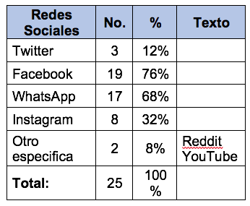
Evaluación de los resultados
Redes Sociales más importantes actualmente

Slide 12
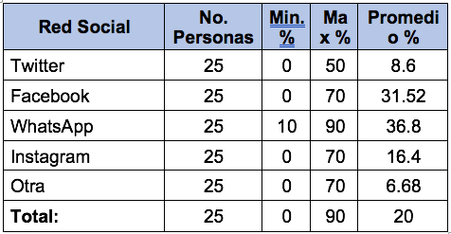
Evaluación de los resultados
Porcentajes de uso de las Redes Sociales al día

Slide 13
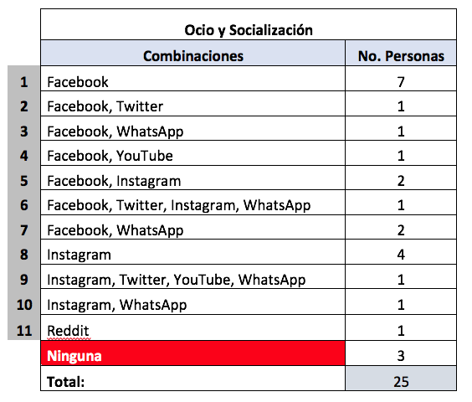
Evaluación de los resultados
Aplicaciones más usadas durante Ocio y Socialización

Slide 14
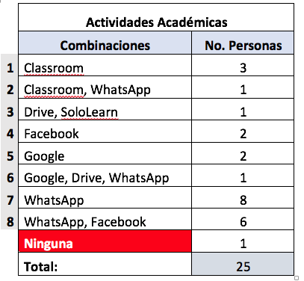
Evaluación de los resultados
Aplicaciones más usadas durante actividades académicas

Slide 15
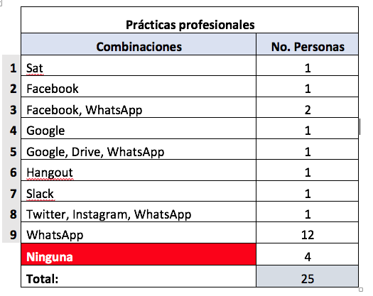
Evaluación de los resultados
Aplicaciones usadas durante las prácticas profesionales

Slide 16
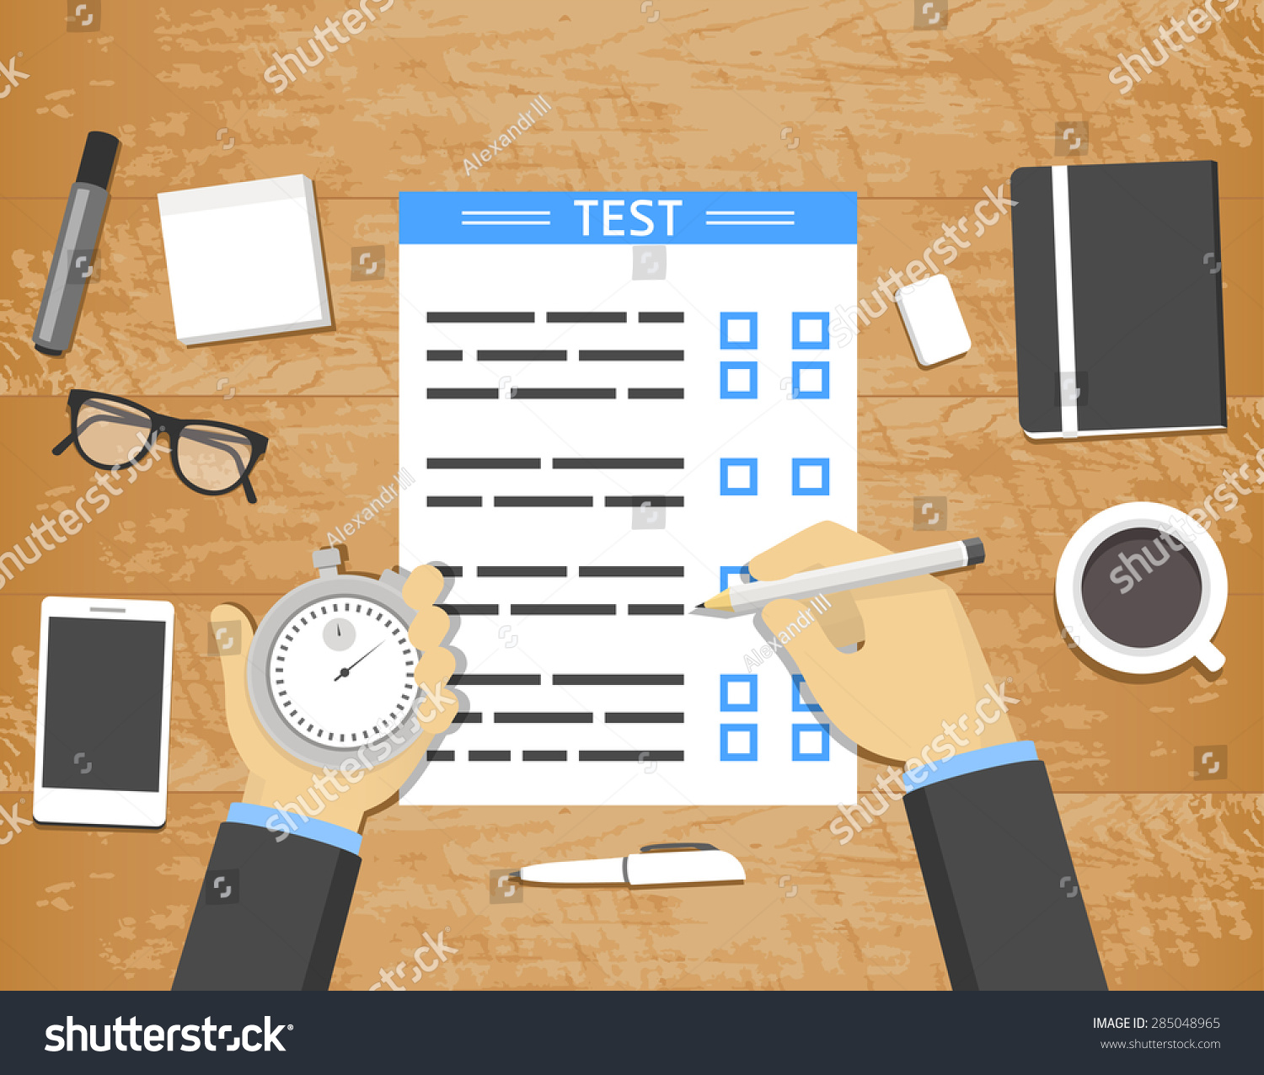
Conclusiones
A falta de un buen uso, la curva de aprendizaje de los estudiantes, va disminuyendo, porque a pesar de estar en una institución académica
Se sigue dejando que la conducta se vea ajustada por la sociedad, utilizamos el dispositivo móvil durante 3 cuartas partes del día en aplicaciones que no brindan un conocimiento positivo al aprendizaje.
Fuente: shutterstock

Slide 17
Recomendaciones a los jovenes estudiantes con relación al uso de dispositivos móviles
Adoptar nuevas conductas pueden abrir más puertas hacia el conocimiento por ende priorizar actividades y equilibrar el tiempo
Se comparté algunas recomendaciones a los jovenes estudiantes que pueden ser de útilidad para el mejor aprovechamiento del uso de los dispositivos móviles.
Integrar al tiempo de ocio alguna aplicación que invite a realizar una actividad donde se ejercite la memoria, con el fin de ejercitarla y volverla más activa.
Realiza alguna actividad física, esto ayudará a contribuir de manera más activa la necesidad de socializar y no por medio del dispositivo móvil.

Slide 18
Gracias por su atención!

